Slide 1


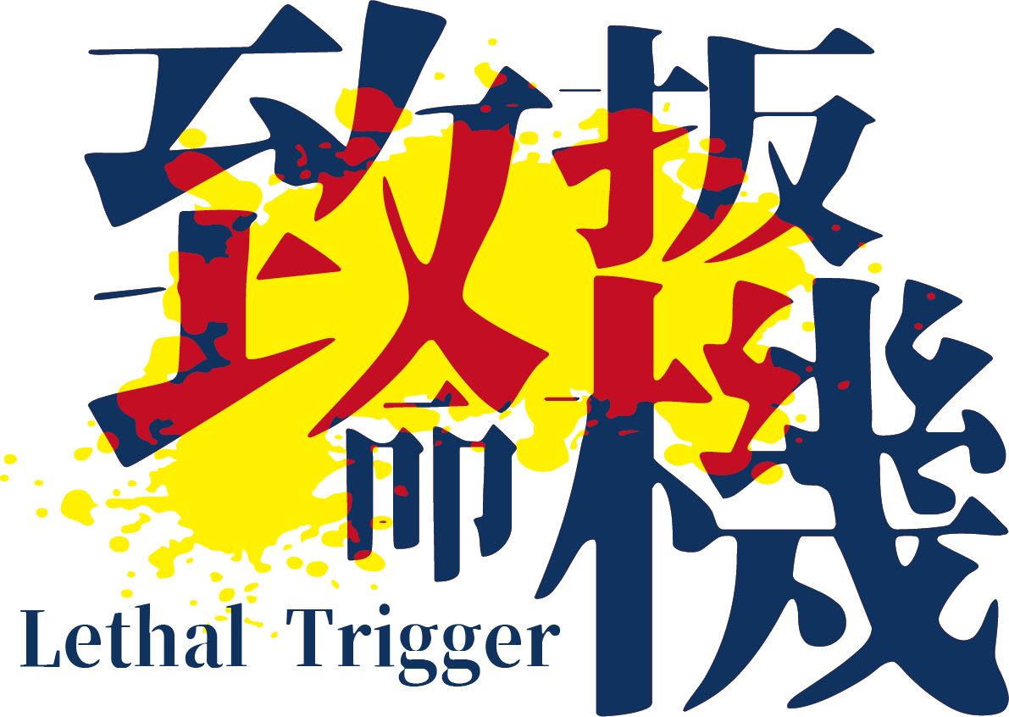
楊昌龍
楊志騰
陳星佑
侯勝勳
指導老師：陳俊瑋

Slide 2
遊戲規格
遊戲系統
遊戲機制
遊戲流程
角色設計
核心操作
遊戲數值
場景設計

Slide 3

遊戲規格
運行平台：PC
作業系統：Win 10／11
遊戲類型：3D橫版格鬥遊戲
遊戲人數：1~2人
操控設備：鍵盤、搖桿
角色／地圖數量：4位／4張

Slide 4




開發工具
遊戲引擎
2D美術
3D美術
音樂音效
Unity
Clip Studio Paint
Blender
LMMS

Slide 5
遊戲規格
遊戲系統
遊戲機制
遊戲流程
角色設計
核心操作
遊戲數值
場景設計

Slide 6
遊戲流程
模式選擇
關卡設定
戰鬥場景
對戰結束
故事模式
單人模式
對戰模式
練習模式
角色選擇
配色選擇
地圖選擇
時間設定
回合數設定
過場動畫
戰鬥開始
勝負判定
結算畫面
回關卡設定

Slide 7

模式選擇
故事模式
序章（世界觀介紹）
選擇角色故事模式（從頭開始／選擇章節）
載入角色故事章節
觀看事件與互動
進入戰鬥事件（含操作提示）

Slide 8
模式選擇
單人模式
玩家與電腦的對決
可選擇難易度
對戰模式
玩家與玩家的對決
訓練模式
查看招式表
熟悉操作
練習接技

Slide 9
關卡設定（除故事模式）
角色選擇
單人：選擇自己與電腦的角色
雙人：１Ｐ與２Ｐ各自選擇角色
配色選擇
選擇角色後決定配色／造型並確認
地圖選擇
指定遊戲戰鬥場景

Slide 10

關卡設定（除故事模式）
時間設定
每個回合的戰鬥時長（60秒、90秒、120秒）
回合數設定
每局對戰的勝場數（１～５回合）

Slide 11
戰鬥場景
過場動畫
場景與角色動作展示
戰鬥開始
在有限的時間內贏得最多的回合數
勝負判定
播放勝者動畫進入結算畫面

Slide 12


對戰結束
結算畫面
雙方回合勝負數
勝利玩家技術評價（進攻、防守、連段等）
回關卡設定

Slide 13
遊戲規格
遊戲系統
遊戲機制
遊戲流程
角色設計
核心操作
遊戲數值
場景設計

Slide 14
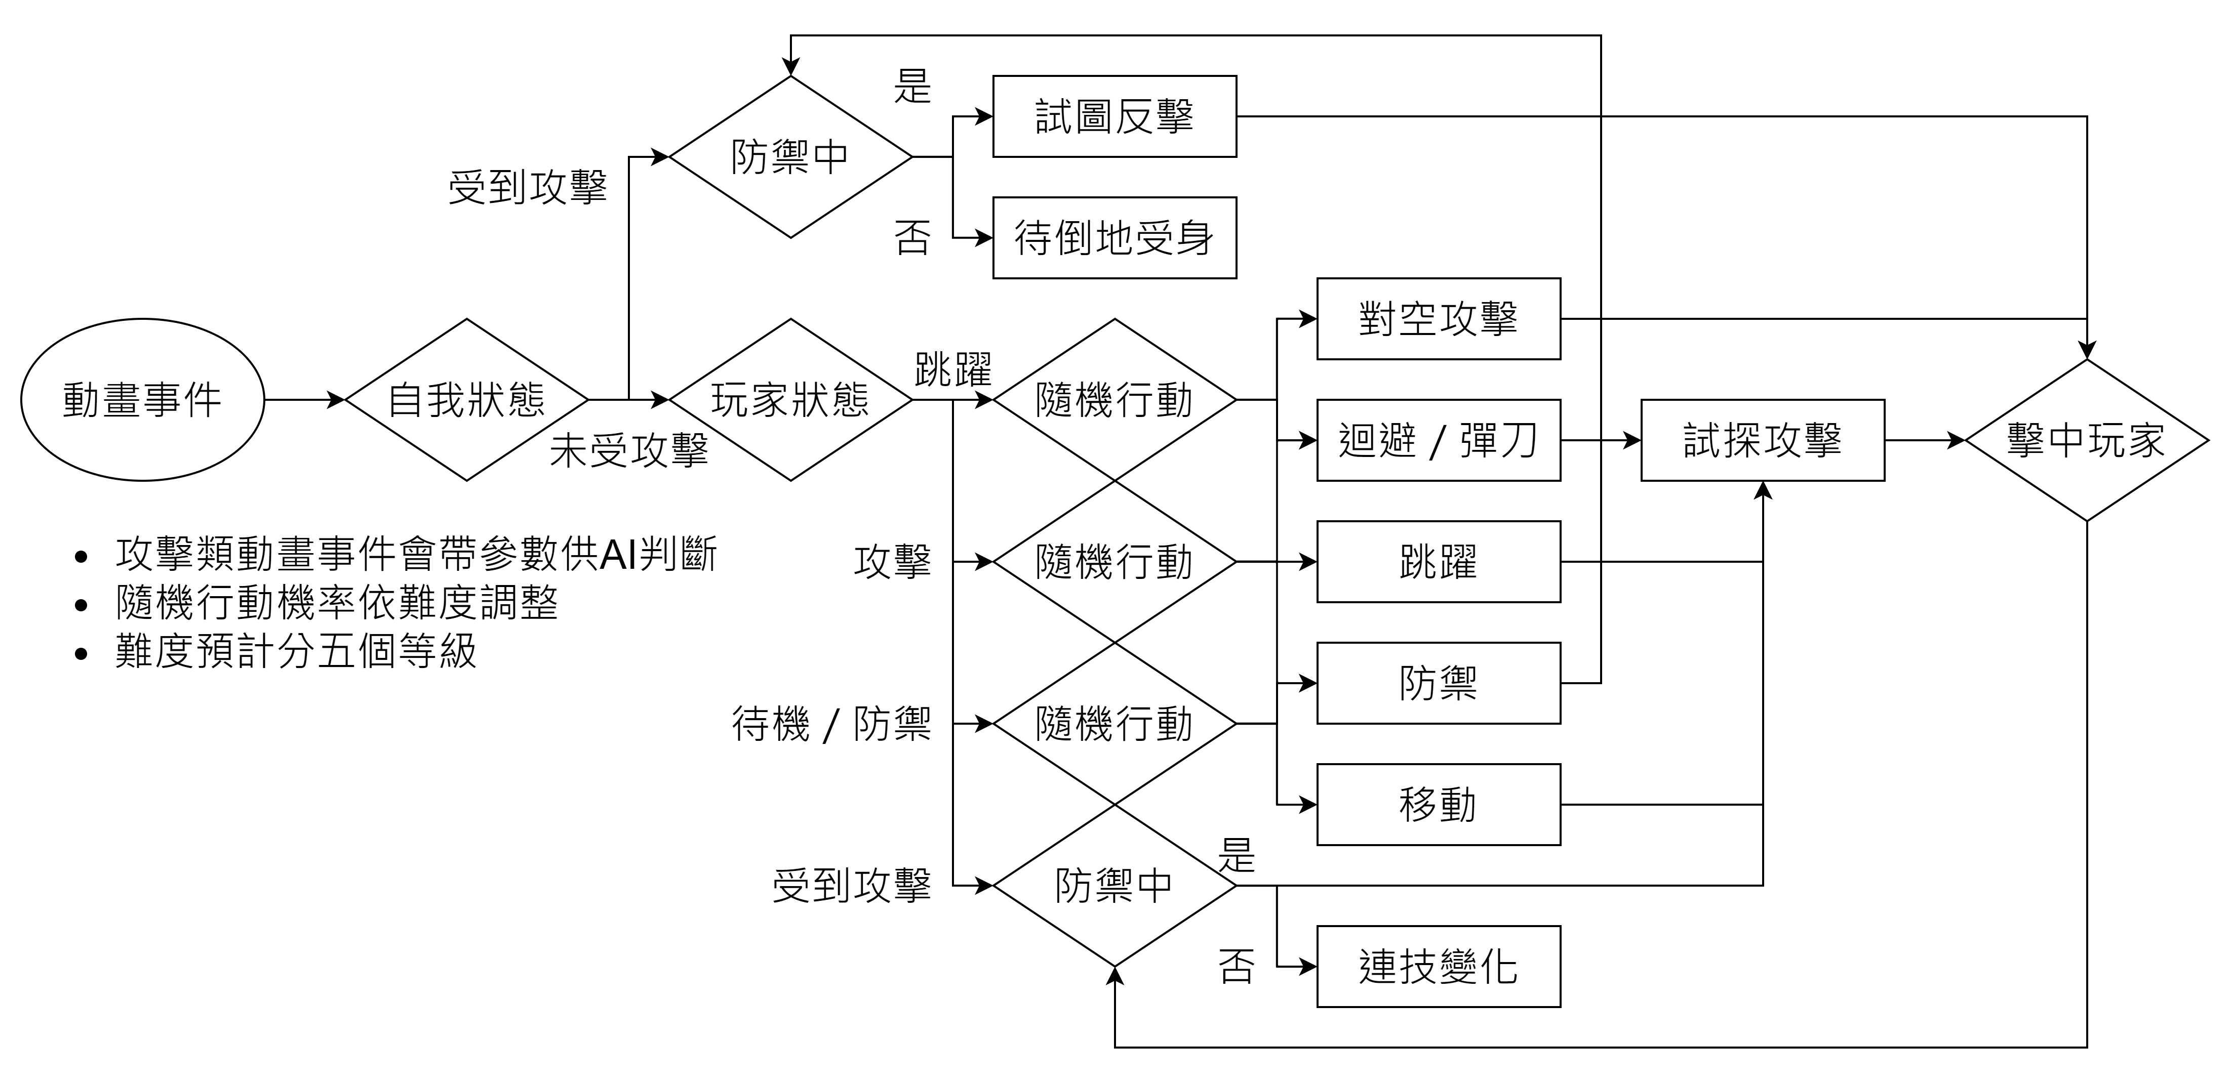
遊戲機制
敵人AI

Slide 15
遊戲機制
防禦
按住↓即可朝角色方向防禦，透過↙與↘轉向防禦
效果
能抵擋大多攻擊
受破防攻擊會強制解除並承受一半傷害
受必殺技攻擊會消磨一定比例傷害

Slide 16
遊戲機制
反擊－確反
在對方出招或收招期間攻擊到對方（全角色通用）
效果
對手僵直時間變長
更高的傷害

Slide 17
遊戲機制
反擊－防反
防禦住對方攻擊後按攻擊回擊對方（部分輕型角色可用）
效果
能在防禦攻擊的第一時刻使用，無視部分防禦不利幀數
有短暫迴避效果

Slide 18
遊戲機制
反擊－彈刀
連按兩下防禦消耗氣力值並將對手攻擊彈開（部分重型角色可用）
效果
對手產生短暫僵直
可以彈回飛行道具

Slide 19
遊戲機制
受身
倒地時按住左右方向便會快速翻滾並回復站立姿態
效果
短暫無敵
擾亂對手預判

Slide 20
遊戲機制
破防
防禦中受到特殊攻擊或耗盡氣力值將解除防禦並彈開
效果
短暫僵直
仍受到攻擊一半的傷害

Slide 21
遊戲機制
附魔
使用↓＋必殺技鍵，消耗一半必殺技槽與集滿的燃晶槽進行５秒附魔
效果
期間所有攻擊皆附加燃晶效果
可做為攻擊取消，增加連段數的手段

Slide 22
遊戲規格
遊戲系統
遊戲機制
遊戲流程
角色設計
核心操作
遊戲數值
場景設計

Slide 23

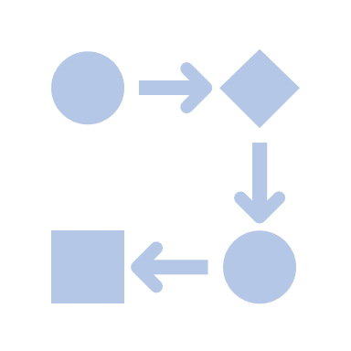
遊戲系統
生命值
氣力值
燃晶槽
必殺技

Slide 24
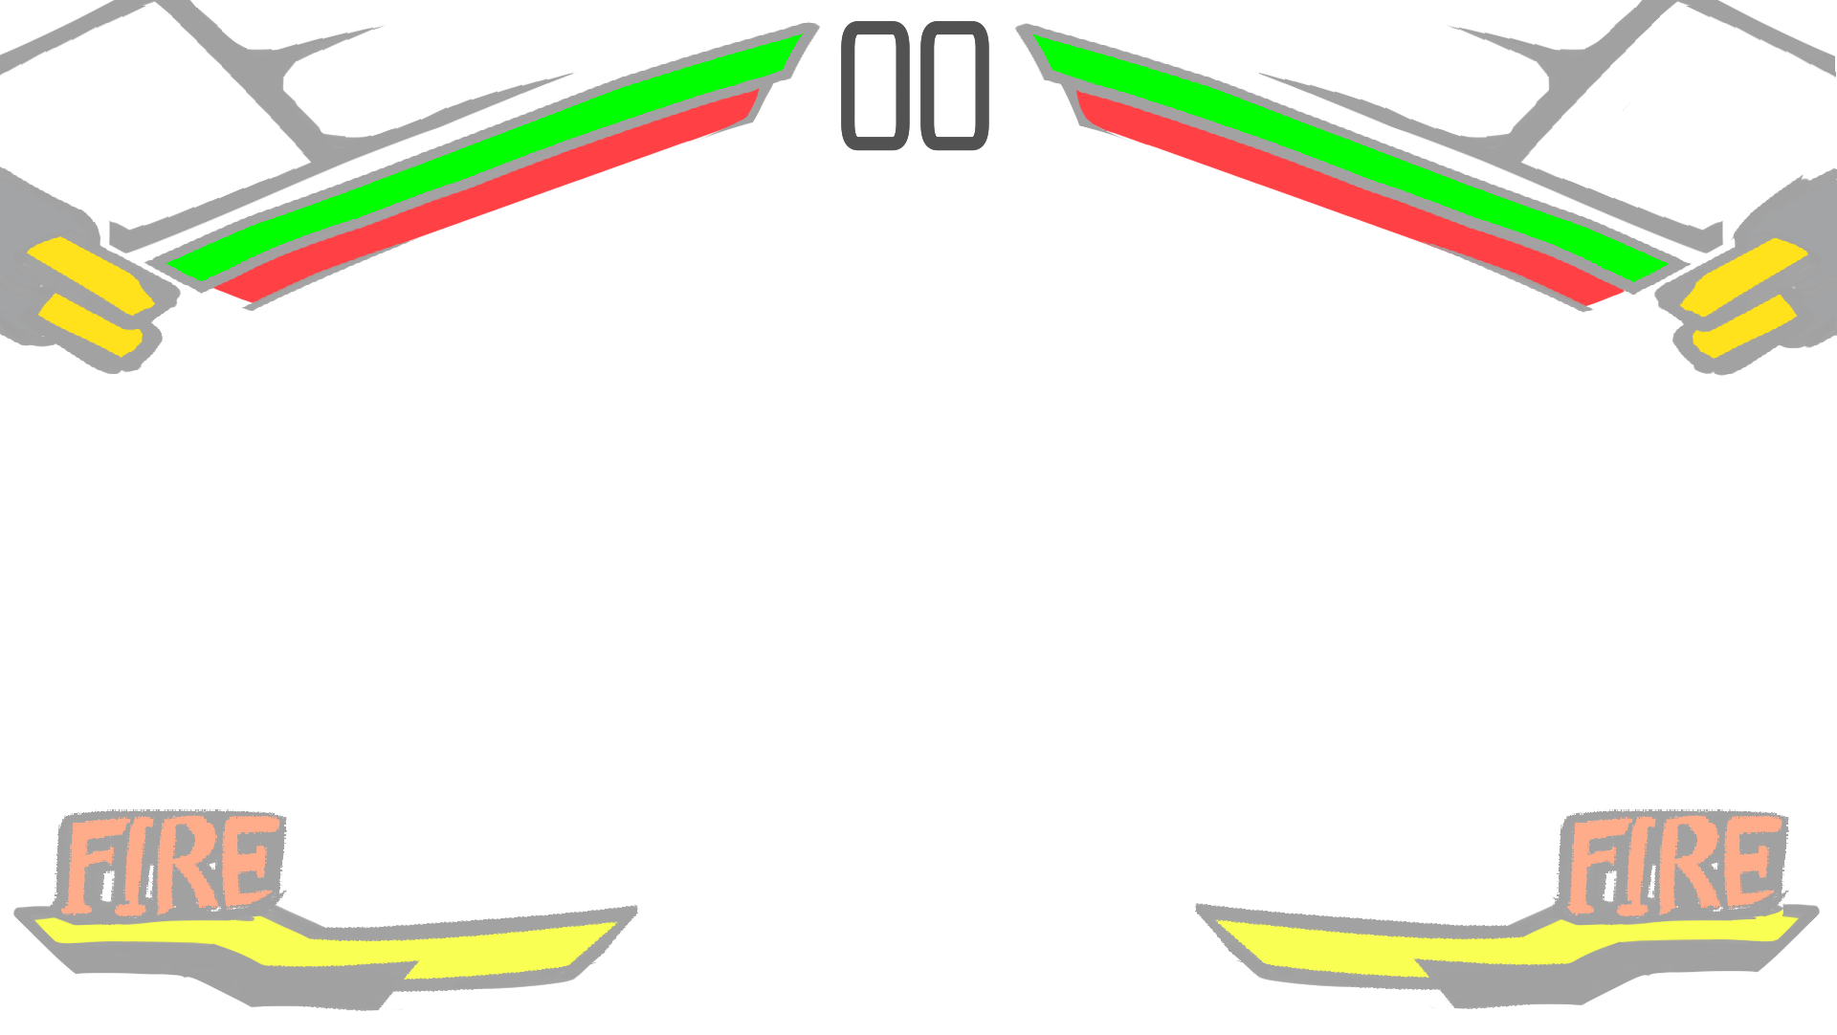
角色頭像
回合時間
生命值
氣力值
戰鬥介面
勝場紀錄
燃晶槽
必殺技槽

Slide 25
遊戲系統
生命值
受到攻擊減少
使對方生命歸零即獲得勝場

Slide 26
遊戲系統
氣力值
主動消耗方式
迴避招式（1/2）
發動彈刀（1/2）
被動消耗方式
防禦中被攻擊（依傷害比例減少，歸零有破防效果）
受到破防攻擊（歸零）
被燃晶攻擊擊中（依傷害比例減少）

Slide 27
遊戲系統
氣力值
收集方式
防禦與跑步等以外狀態不斷回復
耗盡時
氣力值過熱直到回滿
過熱時防禦攻擊會破防
過熱時僵硬時間為1.5倍
倒地無法受身
無法使用消耗氣力值的招式

Slide 28
遊戲系統
燃晶槽
收集方式
被對手擊中或防禦攻擊依傷害比例增加
反擊或彈刀成功依傷害比例增加
消耗方式
滿足觸發量使用銃技或相關招式就會按需求消耗
部分必殺技在擁有燃晶能量時可追加額外效果

Slide 29
遊戲系統
必殺技
收集方式
擊中對手或擊中防禦中的對手依傷害比例增加
反擊或彈刀成功依傷害比例增加
消耗方式
消耗一半必殺技槽施放必殺技
配合集滿的燃晶槽使用↓＋必殺技鍵進行附魔

Slide 30
遊戲規格
遊戲系統
遊戲機制
遊戲流程
角色設計
核心操作
遊戲數值
場景設計

Slide 31
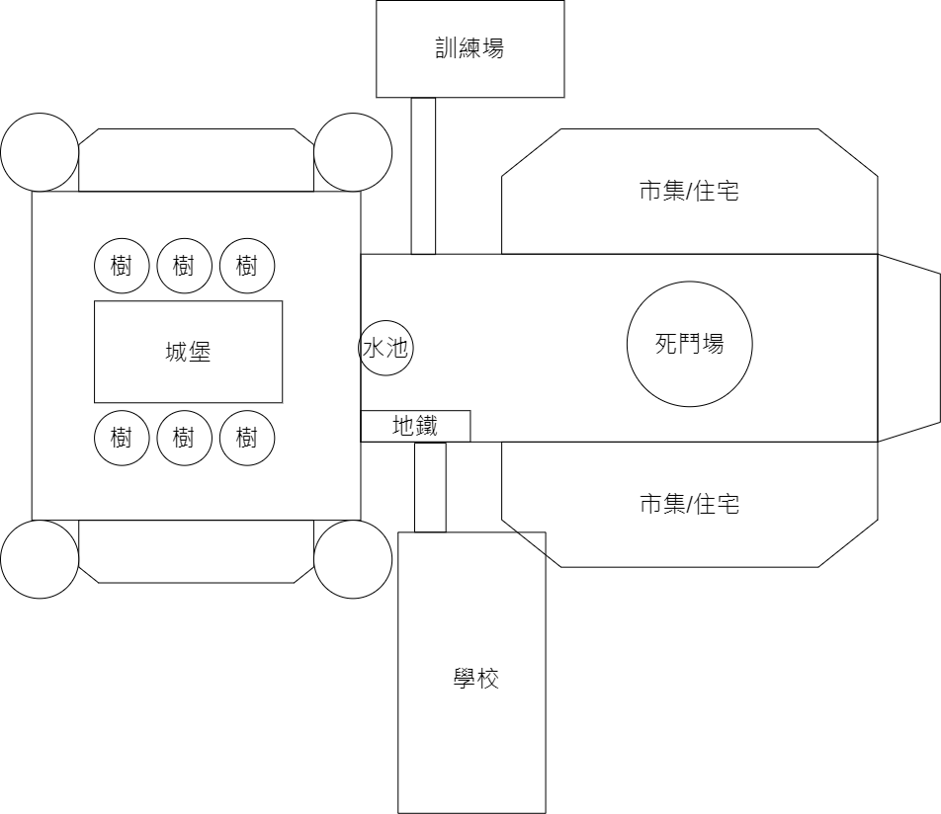
世界風格
高科技中古世界
外星種族統治現今人類
重新建構的文明
燃晶為主要能源

Slide 32
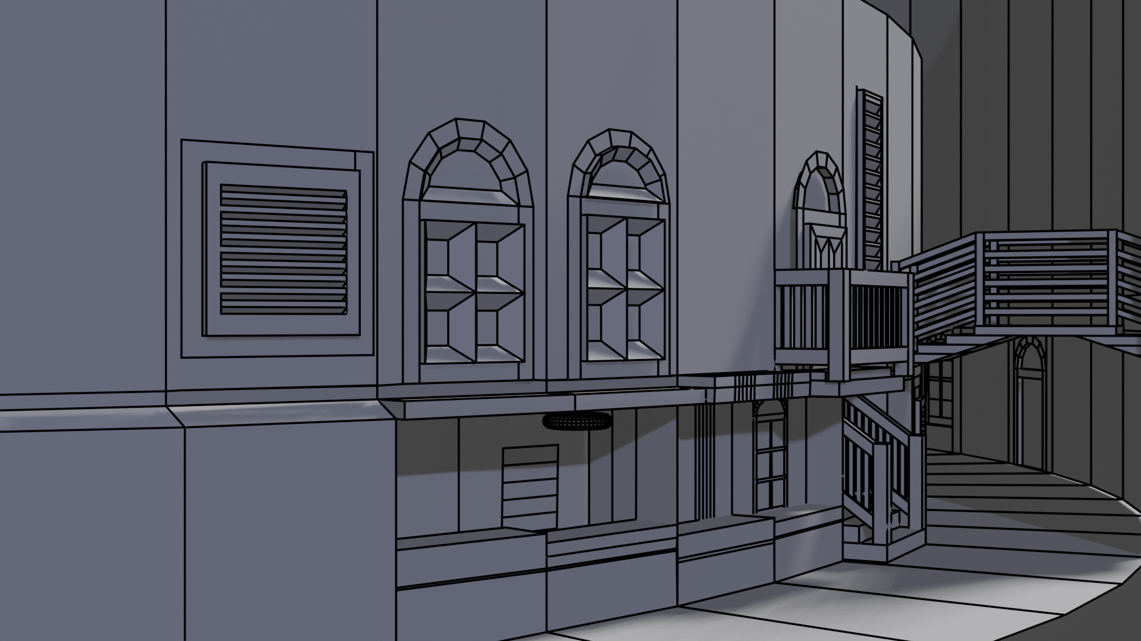
世界風格
工業結構歐式建築
民間因信仰產生特殊建築形式
為加速發展多採用工業結構
能承受燃晶波及的安全材質

Slide 33
遊戲規格
遊戲系統
遊戲機制
遊戲流程
角色設計
核心操作
遊戲數值
場景設計

Slide 34
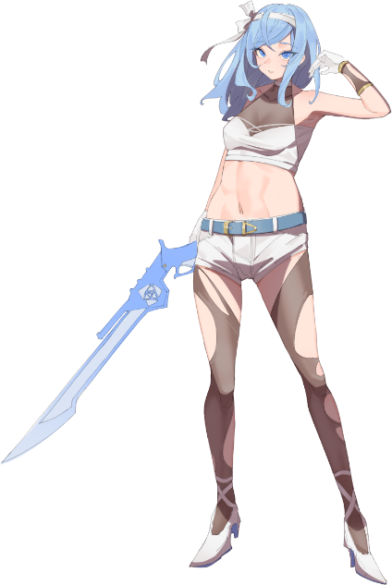
角色設定
崇尚派先鋒－克蕾諾
性別／身高／體重：女／165cm／48kg
派別／身分：崇尚派／戰鬥先鋒
角色定位：輕巧型角色
使用武器：單手刀銃（銃刃）
血量／氣力值／燃晶消耗率：200／100／25%
致命扳機預設選角，雙親已故，個性沉默固執，兒時經常流浪，因緣拯救一位年幼外星生物夥伴，長時間的共度使其能與夥伴溝通，並透過夥伴的指導熟練燃晶技術。
直至某次被外星生物降臨巡視時撞見，克蕾諾才得知夥伴是被稱為神的物種，因能夠溝通被放過，但夥伴也被帶走。
之後遇到崇尚派領主，因克蕾諾有與眾不同的才能而收留並指導她，很快也成為戰鬥先鋒。
雖然與反抗派及其他第三方組織為敵，但她戰鬥時總是會克制自己的力量。

Slide 35
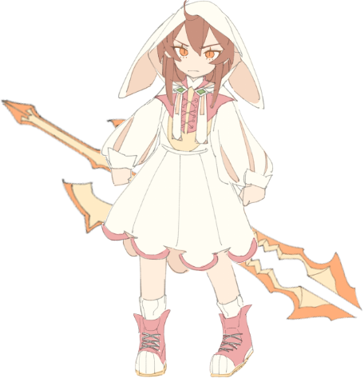
角色設定
反抗派團長
性別／身高／體重：女／134cm／34kg
派別／身分：反抗派／組織首領
角色定位：力量型角色
使用武器：雙手巨劍銃（銃劍）
血量／氣力值／燃晶消耗率：200／100／50%
身材嬌小，氣勢凌人，從小母親常告訴自己父親是去很遠的地方工作，但曾多次看到外星生物出入家中，認為母親被逼迫隱瞞什麼，對外星生物抱持懷恨之心。
直到外星生物放寬統治，認為機會來了的她便成立反抗組織，要求外星生物對人類過去的所作所為負責，揚言要消滅驅逐外星生物，但穿著打扮似乎是在模仿外星生物，不禁讓人覺得她或許是個傲嬌。
成立反抗派前沒有接觸過燃晶，但短時間就能熟練使用的她認為跟燃晶有著特別的緣分。

Slide 36
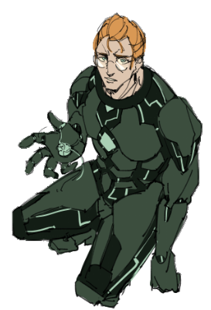
角色設定
地下研究學者
性別／身高／體重：男／241cm／446kg
派別／身分：第三方／燃晶私製研究員
角色定位：投技型角色
使用武器：金屬重甲與掌部發射器（裝甲）
血量／氣力值／燃晶消耗率：200／120／30%
擁有巨大的身材，個性耿直，具有高深的學識，位於幾乎與世隔絕的主城地下燃晶實驗室擔任研究員，在放寬統治前私自研究燃晶是非法的行為，因此組織多次遭到攻擊。
由於體魄健壯，實驗裝置常先由自己穿戴，對燃晶傷害有著一定程度的抗性，目前身穿的裝甲是他的得意之作，擁有極強的爆發力，但裝甲包覆全身使他行走緩慢。
放寬統治之後組織開始向反抗派販售燃晶驅動用品，此舉令崇尚派感到不滿，因此時常需要出面解決衝突。

Slide 37
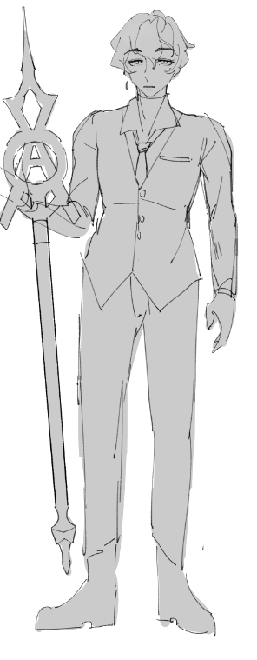
角色設定
燃晶學院優等生
性別／身高／體重：男／176cm／60kg
派別／身分：燃晶學院／第一屆在學生
角色定位：牽制型角色
使用武器：帶刃燃晶集聚杖（刃杖）
血量／氣力值／燃晶消耗率：200／100／100%
美型男性角色，個性謹慎多疑不輕易相信他人，常刻意與他人保持距離。
放寬統治後，位於由崇尚派建立的燃晶學院就讀一年的天才學生，能夠掌控了一般人無法駕馭的燃晶操作技術，遊戲中唯一能夠自行累積燃晶能量的角色。
直到某次實習意外介入崇尚派跟反抗派之間的爭執，本應協助崇尚派的他，在第一次見到反抗派團長時便被外貌及個性吸引，但個性孤僻的他最後兩邊都不討好，成為故事劇情中處境最尷尬的角色。

Slide 38
遊戲規格
遊戲系統
遊戲機制
遊戲流程
角色設計
核心操作
遊戲數值
場景設計

Slide 39
核心操作
操作配置－搖桿
必殺技
近身攻擊：距離短收招快／長按投擲技
武器攻擊：距離長收招慢／長按破防或牽制技
銃技攻擊：距離短／長按距離遠但需消耗能量
必殺技：消耗必殺技能量施展
近身攻擊
銃技攻擊
跳躍
左右移動
防禦
基本連擊
→↓↘：翻滾
→→：衝刺
↓↓：迴避／彈刀
武器攻擊

Slide 40
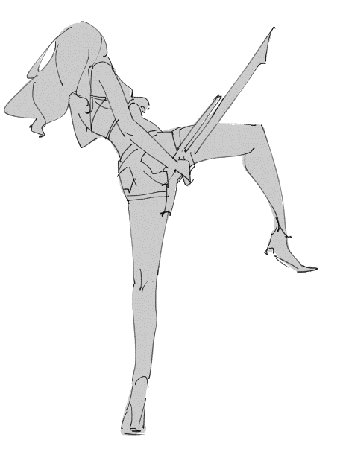
核心操作
近身攻擊
基本連擊：踢技三段
長按攻擊：投擲技
跳躍攻擊：踢擊／長按空中飛踢（擊倒）
衝刺攻擊：滑鏟／長按飛踢（擊倒）
↓＋攻擊：下踢／長按下重踢（擊倒）

Slide 41
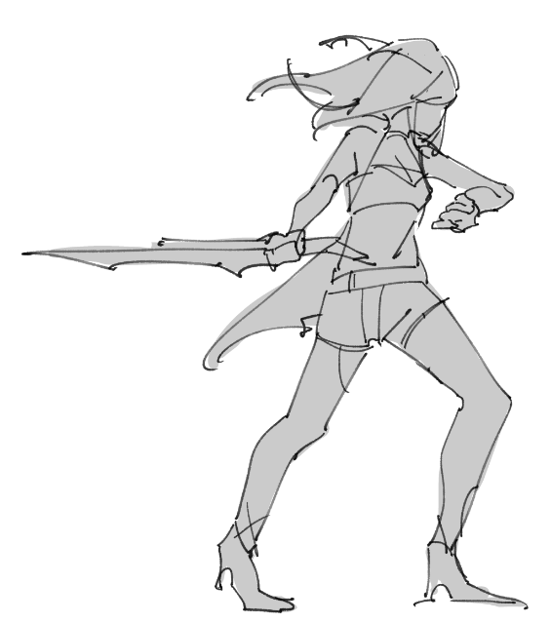
核心操作
武器攻擊
基本連擊：連砍三段
長按攻擊：前躍下砍
跳躍攻擊：刺擊／長按砍飛（擊飛）
衝刺攻擊：橫砍／長按迴旋砍（擊倒）
↓＋攻擊：向上攻擊／長按砍飛（擊飛）

Slide 42
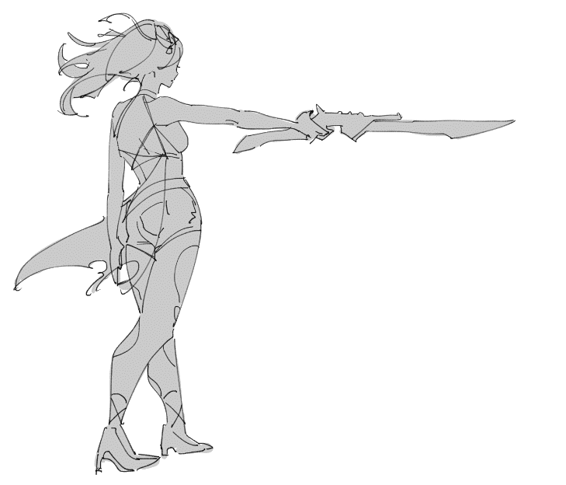
核心操作
銃技攻擊
基本攻擊：前刺＞舉銃姿態
長按攻擊：開火（消耗燃晶25%）＞舉銃姿態
跳躍攻擊：向下開火（消耗燃晶25%）
↓＋攻擊：向上開火（消耗燃晶25%）＞舉銃姿態
舉銃姿態中－武器攻擊：上砍收刀（擊飛）

Slide 43
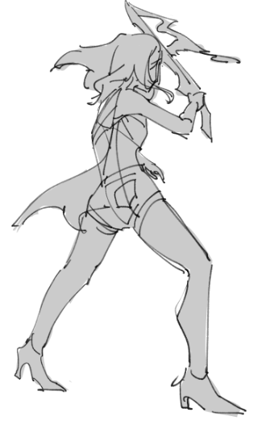
核心操作
特殊攻擊
基本連擊中＞↑＋近身攻擊：上踢跳躍（擊飛）
基本連擊中＞←＋武器攻擊：下砍（擊墜）
跳躍中＞↓＋近身攻擊：下踢（擊墜）
近身攻擊反擊：前翻下踢
武器攻擊反擊：迴避橫砍
必殺技：砍飛（可消耗燃晶追加開火）
舉銃姿態必殺技：劇烈開火（消耗燃晶25%）
反擊必殺技：砍飛（破防）

Slide 44
遊戲規格
遊戲系統
遊戲機制
遊戲流程
角色設計
核心操作
遊戲數值
場景設計

Slide 45
遊戲數值
連段修正
傷害隨連段數增加而遞減
因修正致傷害小於１將無視打擊框
公式
h = 傷害的數值
r = 修正後的百分比
v = 上一個招式修正的百分比
第一下修正：Round (h x r);
之後修正：Round (h x r x v); r = r x v;

Slide 46
遊戲數值
連段修正百分比
確反：120%
近身攻擊：輕 70%
投擲招式：20%
武器攻擊：輕 80%／重 85%
銃技攻擊：95%
必殺技：不修正，最少保留20%傷害

Slide 47
遊戲數值
燃晶收集率（依傷害比例）
受到攻擊（100%）
防禦攻擊（50%）
反擊／彈刀（50%）
必殺技收集率（依傷害比例）
擊中對手（100%）
擊中防禦中的對手（50%）
反擊／彈刀（50%）

Slide 48
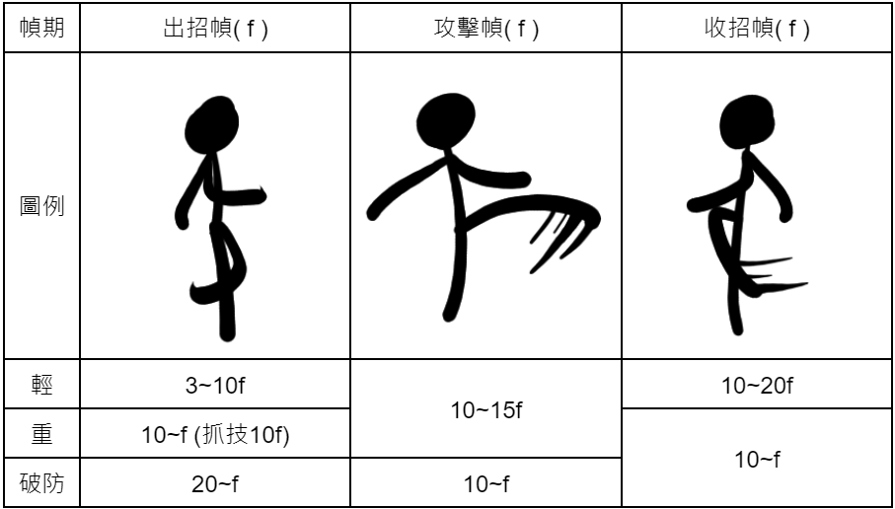
遊戲數值
攻擊類幀率

Slide 49
報告完畢

